Slide 1
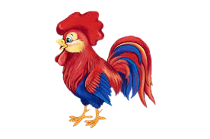
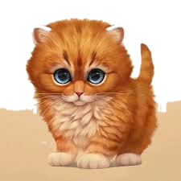
Октябрь
Занятие №2 для детей средней группы
4-5 лет
Разработала: музыкальный руководитель
Емелова О.Н.
Notes:
Оригинальные шаблоны для презентаций: https://presentation-creation.ru/powerpoint-templates.html
Бесплатно и без регистрации.

Slide 2
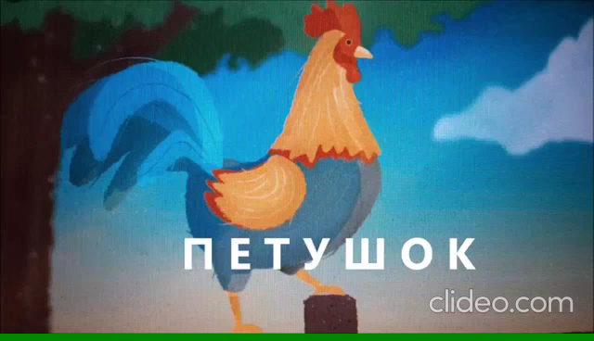
Послушать песенку,
подпевать, ритмично прохлопывая в ладоши
Петушок, петушок,
Золотой гребешок,
Маслена головушка,
Шёлкова бородушка,
Что ты рано встаёшь,
Громко песни поёшь,
Ване спать не даёшь?
( попевка)

Slide 3


Послушать пьесу и Проиграть ритмический рисунок на детских ударных инструментах

Slide 4

Пальчиковая коммуникативная игра
«Будем мы варить компот»
Будем мы варить компот,
Фруктов нужно много. Вот!
(указательным пальцем одной руки водить по ладошке другой)
Будем яблоки крошить,
Грушу будем мы рубить (делать движения по тексту)
Отожмём лимонный сок,
Слив положим и песок (делать движения по тексту)
Варим, варим мы компот (круговые движения рукой, как будто помешиваем компот в кастрюле)
Угостим честной народ (раскрыть обе ладошки и протянуть – угощаем)

Slide 5
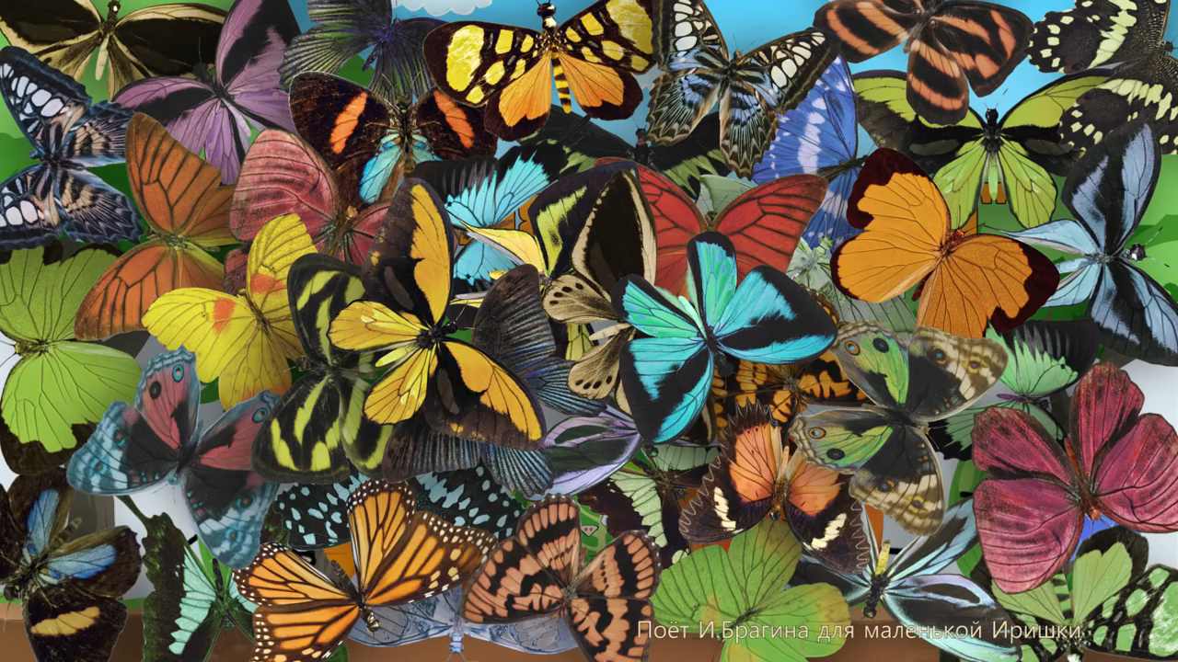
Пляска «Огородная хороводная»
Муз.Б.Можжевелова
Сл.А.Пассовой
Разложить овощи по комнате – это «огород». Ребенок вместе с родителями свободно ходят по комнате, мама поет, одновременно выполняет движение по тексту

Slide 6
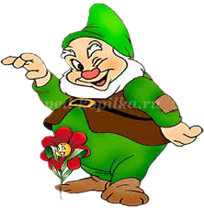
Игра «Колпачок»
Действия игры выполнять по тексту песенки
о
В колпачке, в колпачке
Гном пришел на праздник
Потерял когда плясал
Колпачок свой красный
С колпачком, колпачком поиграем классным
Гномику не отдадим
Колпачок прекрасный
Колпачок побыстрей передай по кругу
Выходи танцевать вместе с лучшим другом

Slide 7
Рефлексия
Что нового вы узнали ?
(ответы детей)
Что больше всего понравилось?
Что бы ты хотел еще узнать или чему научиться на музыкальном занятии?

Slide 8


Поём песню, четко пропевая текст, объясняем слова «кнут» и «овёс», на проигрыш цокаем языкомЗаголовок слайда
Лошадка Зорька
Сл.М.Ивенсона,
муз.Т.Ломовой
1. У меня лошадка Зорька,
Хорошо живется ей
Каждый день я с ней играю,
Каждый день гуляю с ней.
2. Я не бью её кнутом,
Я кормлю её овсом
Искупаю, оседлаю
И скачу на ней верхом

